Slide 1
ДВИЖЕНИЕ ПРЯМО
By the Makers of EV3Lessons
BY sanjay and Arvind Seshan

Slide 2
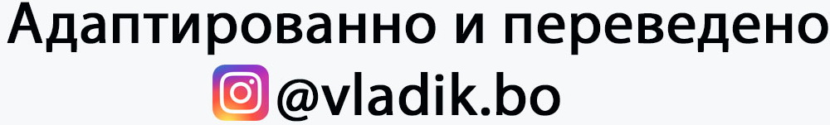
ЦЕЛЬ УРОКА
Узнаем, как заставить нашего робота двигаться вперед и назад.
Узнаем, как использовать блоки Движения.

Slide 3
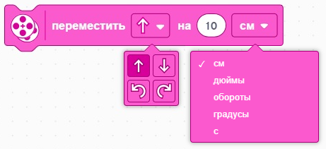
Продолжительность движения
Продолжительность/Расстояние
Настройка конфигурации
Чтобы использовать этот блок, необходимо установить скорость, способ, порты моторов, размер колес
Направление
Единицы измерения
Самый простой блок движения – дает контроль над направлением и расстоянием.
Другие блоки движения дают контроль над скоростью и управлением.

Slide 4
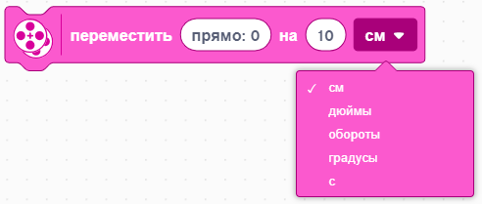
Направление движения
Продолжительность/Расстояние
Настройка конфигурации
Чтобы использовать этот блок, необходимо установить скорость, способ, порты моторов, размер колес
Направление
Единицы измерения
Этот блок позволяет Вам контролировать расстояние движения и повороты робота.
Этот блок дает контроль над управлением, давая различное количество энергии левым и правым колесам. “прямо: 0” дает равную мощность обоим колесам, которая заставляет робот двигаться прямо. вправо:100 и влево:-100 дают полную мощность обоим колесам, но поворачивая их в противоположных направлениях и заставляет робота повернуть или остановить движение.

Slide 5

Скорость движения
Настройка конфигурации
Чтобы использовать этот блок, необходимо установить скорость, способ, порты моторов, размер колес
Направление
Продолжительность/Расстояние
Единицы измерения
Скорость
Этот блок похож на блок направления. Только вместо скорости «по умолчанию», Вы сами определяете её значение в блоке.
Это будет полезно, если Вы хотите изменить одно движение, сделав его медленным или быстрым.
Этот Блок должен быть добавлен к Вашей Палитре, используя Расширения. Он находится в Дополнительные Движения.

Slide 6

Движение на расстояние со скоростью (“управление танком”)
Режим работы
Настройка конфигурации
Чтобы использовать этот блок, необходимо установить скорость, способ, порты моторов, размер колес
Продолжительность/Расстояние
Скорость правого и левого мотора
Этот блок позволяет Вам контролировать расстояние движения и скорость робота.
В этом блоке Вы управляете скоростью, определяя эти два значения независимо. Это часто называют управление танком.
Этот Блок должен быть добавлен к Вашей Палитре, используя Расширения. Он находится в Дополнительные Движения.
На наших уроках мы будем использовать или (слайд 6) средства управления танком или вперед/назад (слайд 3), так как скорость задана явно.

Slide 7
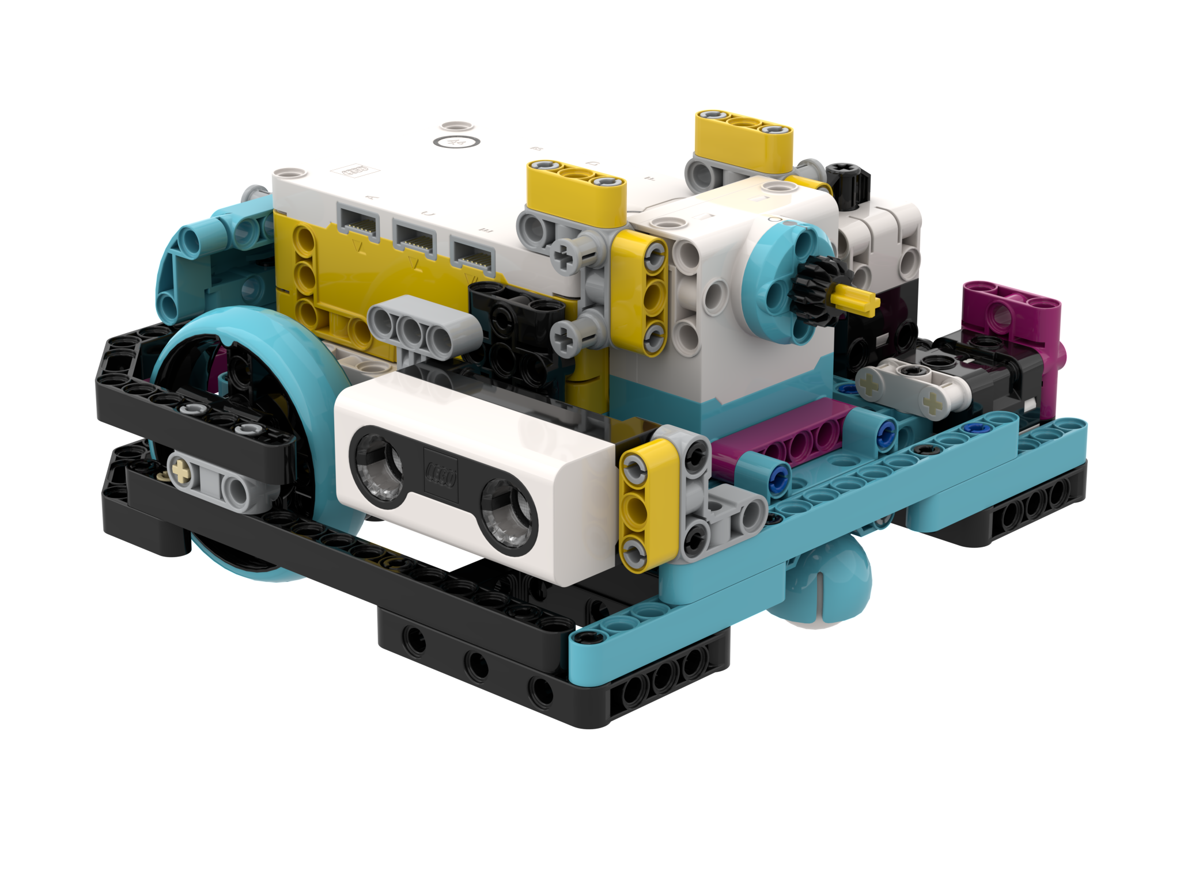
Отрицательные значения
Вы можете задать отрицательные значения для скорости или мощности.
Это заставит робота двигаться назад.
Если будут отрицательными два значения (например, скорость и мощность, или мощность и направление), робот будет двигаться вперед.
Отрицательная скорость = назад
Отрицательная скорость = назад
Положительная скорость = вперед
A
E
Положительная скорость = вперед

Slide 8
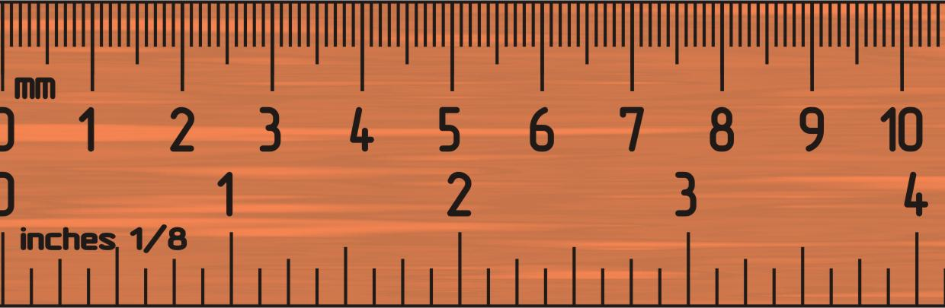
Задача 1: перемещение на 10 см
Переместите робота 10 сантиметров.
Основные шаги:
Настройте Вашего робота.
Используйте Блок Движения (Движение Танка или Блок Продолжительности Движения) и двигайтесь для 10 см.

Slide 9
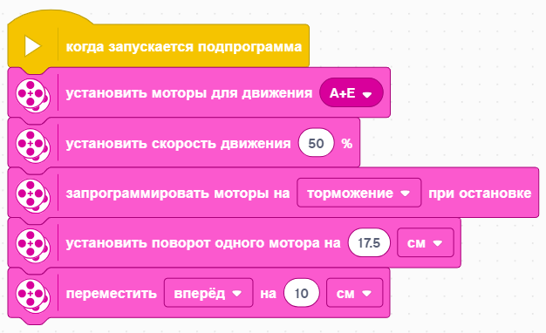
Задача 1: решение
Настройте робота.
Если Вы используете малые колеса SPIKE Prime на Droid Bot IV, установите одно вращение на 17.5 см.
Если Вы используете большие колеса SPIKE Prime на ППП, установите одно вращение на 27.6 см.
Двигайтесь на 10 см. Расстояние в сантиметрах доступно в других блоках движения.

Slide 10
Задача 2: движение вперед и назад
Движение робота до финишной черты (1) и обратно на старт (2).
Основные шаги:
Настройте Вашего робота.
Используйте Блок Движения и продвиньтесь на необходимое расстояние (40 см).
Используйте тот же Блок Движения, чтобы двигаться назад (40 см).
Финиш
1
40 см
2
Старт

Slide 11
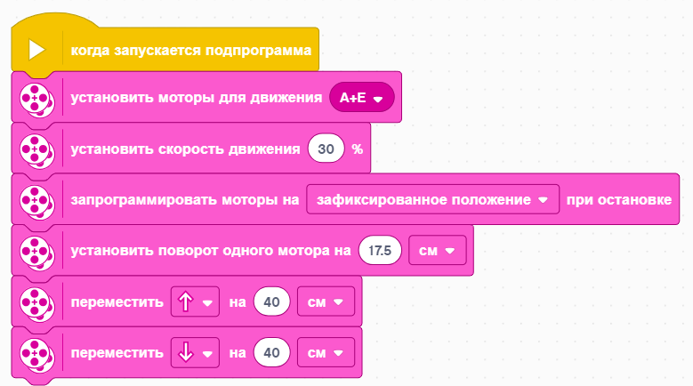
Задача 2: решение
Настройте робота.
Если Вы используете малые колеса SPIKE Prime на Droid Bot IV, установите одно вращение на 17.5 см.
Если Вы используете большие колеса SPIKE Prime на ППП, установите одно вращение на 27.6 см.
Робот двигается на 40 см вперед и на 40 см назад.

Slide 12
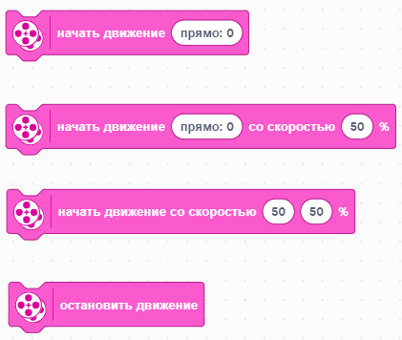
Блоки начала движения и остановки
В палитре Движение есть еще 4 блока.
Блоки начала движения включат Ваши моторы с заданной скоростью.
У этих блоков нет продолжительности / расстояния. После включения моторов программа немедленно переходит к следующему блоку.
Мотор продолжит работать, пока не будет остановлен или будет управляться другим блоком.
Остановка движения остановит Ваши Моторы, независимо от того каким блоком они управлялись.

Slide 13

Блоки ожидания и задача 3.
Блоки начала движения и остановки выполняются немедленно и используются с другими блоками. Распространенным способом их использования - совместно с Блоками Ожидания. Блоки Ожидания позволяют выполнять программу пока некоторое событие не будет выполнено.
Мы будем использовать Блок Ожидания в секундах.
Этот блок ожидает введенное количество секунд.
Задача 3:
Используйте Блоки начала движения, остановки и ожидания, чтобы заставить робота двигаться в течение 3 секунд.

Slide 14
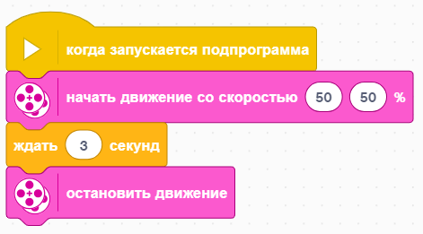
Задача 3: движение в течении 3 секунд
Вы можете двигаться 3 Секунды, используя Блоки Начала движения и Ожидания?
Блок начала движение начинает движение.
После включения моторов программа управление переходит к блоку Ожидания. Это занимает 3 секунды.
Блок остановки заставляет робота остановиться.

Slide 15
CREDITS
This lesson was created by Sanjay Seshan and Arvind Seshan for SPIKE Prime Lessons
More lessons are available at www.primelessons.org
This work is licensed under a Creative Commons Attribution-NonCommercial-ShareAlike 4.0 International License.

